Slide 1

Linguagem C Uma breve revisão da Linguagem
CENTRO DE CIÊNCIA E TECNOLOGIA
LABORATÓRIO DE CIÊNCIAS MATEMÁTICAS UNIVERSIDADE ESTADUAL DO NORTE FLUMINENSE
Disciplina: Estruturas de Dados I
Prof. Fermín Alfredo Tang Montané
Curso: Ciência da Computação
‹#›
Notes:
‹#›

Slide 2
Linguagem C Entrada/Saida
Temos as conhecidas funções:
scanf().- lê dados formatados da entrada padrão (teclado); inclusive strings; Na leitura de teclado somente lê até achar o primeiro espaço.
printf().- imprime dados formatados na saída padrão (monitor); inclusive strings;
Também temos funções específicas para caracteres:
getc().- lê um caracter na entrada padrão (teclado).
putc().- escreve um caráter na saída padrão (monitor);
Também temos funções específicas para caracteres em arquivo:
fgetc().- lê um caracter de arquivo.
fputc().- escreve um caracter em arquivo.
Obs. Pesquise sobre o protótipo de cada função.
‹#›

Slide 3
Linguagem C Entrada/Saida
Também temos funções específicas para strings:
gets().- lê uma string da entrada padrão (teclado); incluindo espaços até encontrar um “\n” (enter). O enter não fará parte da string.
puts().- escreve uma string na saída padrão (monitor);
Também temos funções específicas para strings em arquivo:
fgets().- lê uma string de um arquivo; Especifica o tamanho da string; Funciona com stdin (teclado), lê espaços até encontrar um “\n” (enter) ou tamanho-1 caracteres. O enter fará parte da string.
fputs().- escreve uma string em arquivo; Funciona com stdout (monitor)
Obs. Pesquise sobre o protótipo de cada função.
‹#›

Slide 4
Linguagem C Strings
Strings.- Correspondem a uma sequência de caracteres seguidas pelo carater especial “\0” como indicador do fim da sequência. São basicamente arrays de caracteres mais o caráter especial “\0”. O tamanho da string deve levar em consideração o caráter especial “\0”. Como a linguagem C não permite a atribuição de arrays. Também não é possível a atribuição de strings.
Na biblioteca <string.h> temos funções para manipulação de strings:
strlen().- (abr. string length) retorna o comprimento da string em carateres;
strcpy().- (abr. string copy) copia o conteúdo de uma string origem para uma string destino; retorna o endereço da string destino;
strncpy().- (abr. string number copy) copia um número exato de caracteres de uma string origem para uma string destino; retorna o endereço da string destino;
strcat().- (abr. string concatenation) copia o conteúdo de uma string origem para o final de uma string destino; retorna o endereço da string destino;
strcmp().- (abr. string comparison) compara o conteúdo de duas strings, caracter a caracter e retorna valor igual a zero, se são iguais, <0 se a primeira é menor que a segunda, >0 se a primeira é maior que a segunda;
Obs. Pesquise sobre o protótipo de cada função.
‹#›

Slide 5
Linguagem C Alocação Dinâmica
Alocação Dinâmica.- A linguagem C permite alocar (reservar) memória dinamicamente (em tempo de execução). Ela é usada quando não se sabe ao certo (no momento em que se escreve o programa) quanto de memória será necessário para armazenar os dados com que se quer trabalhar. O endereço ao inicio da memória que foi alocada é armazenado em um ponteiro.
Na biblioteca <stdlib.h> (standard library) temos as funções para alocar memória:
malloc().- aloca uma quantidade de memória especificada em bytes; retorna um ponteiro void;
calloc().- aloca uma quantidade de memória especificada pelo número de elementos a serem alocados e o tamanho desse elemento em bytes; retorna um ponteiro void;
realloc().- permite redimensionar um bloco de memória previamente alocado; para isso precisa de um ponteiro com o endereço do bloco alocado; e quantidade de memoria em bytes; caso seja necessário, a função pode mover bloco antigo para uma nova posição; retorna um ponteiro void;
Obs. Pesquise sobre o protótipo de cada função.
‹#›

Slide 6
Linguagem C Alocação Dinâmica
O protótipo de malloc() é o seguinte:
void *malloc(unsigned int num);
O motivo da função retornar um ponteiro genérico é que ela não sabe o tipo de dado que será alocado. Assim, quando a função malloc() for usada precisa de uma conversão de tipo (type cast). Exemplo:
int *p;
p = (int *) malloc(5*sizeof(int));
‹#›

Slide 7
Linguagem C Alocação Dinâmica
Para calcular o tamanho dos blocos de memória temos a função:
sizeof() .- que permite calcular o tamanho (em bytes) de um tipo básico ou composto;
Para liberar memória alocada dinamicamente temos a função:
free() .- ela recebe um ponteiro com o endereço de um bloco de memória alocado previamente e o libera;
Obs. Pesquise sobre o protótipo de cada função.
‹#›

Slide 8
Estruturas Definição
As estruturas permitem colocar em um única entidade, elementos de tipos diferentes.
Uma estrutura é um conjunto de uma ou mais variáveis, denominadas de campos ou membros, agrupadas sobre um único nome.
As estruturas podem conter elementos de tipos básicos, vetores, strings e até outras estruturas.
Data é um novo tipo de dados
Declaração de estrutura.-
struct [nome da estrutura]
{
tipo 1 campo1, campo2;
...
tipo n campo
}
Exemplo:
struct Data
{ int Dia, Ano;
char Mes[12];
}
‹#›

Slide 9
Estruturas Declaração de Variáveis
Para declarar uma variável com um tipo de estrutura, basta indicar o nome da estrutura após a palavra reservada struct seguido dos nomes das variáveis.
Variáveis do tipo Data
Declaração de variáveis-
struct [nome da estrutura]
{
tipo 1 campo1, campo2;
...
tipo n campo
} var₁, var₂, ..., var_{n};
Exemplos:
struct Data
{ int Dia, Ano;
char Mes[12];
} d, datas[100], *ptr_data;
struct Pessoa
{ int idade;
char sexo, est_civil;, Nome[60];
float salario;
} Paulo, Teresa;
‹#›

Slide 10
Estruturas Acesso aos campos de uma estrutura
Para acessar a um membro y de uma estrutura x, usa-se o operador (.) fazendo-se:
x.y
Exemplos:
struct Data { int dia, ano; char mes[12]; } dt_nasc;
dt_nasc.dia = 23;
dt_nasc.mes = “Janeiro”;
dt_nasc.ano = 1966;
printf(“Data: %d/%s/%d\n”, dt_nasc.dia, dt_nasc.mes, dt_nasc.ano);
Acesso aos campos da variável dt_nasc
‹#›

Slide 11
Estruturas Carga Inicial Automática - Inicialização
Uma estrutura pode ser iniciada quando declarada usando-se a sintaxe:
struct nome da estrutura var = {valor1,valor2, ...., valor n};
Entre chaves coloca-se os valores dos campos da estrutura na ordem em que foram definidos.
Exemplos:
struct Data { int dia, ano; char mes[12]; } dt_nasc={23, 1966, “Janeiro”}
struct Data { int dia, ano; char mes[12]; }
struct Data dt_nasc={23, 1966, “Janeiro”}
struct Data v[3]={ {1,1900,”Janeiro”}, {2,1920,”Fevereiro”}, {31,1950,”Dezembro”} };
‹#›

Slide 12
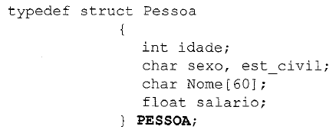
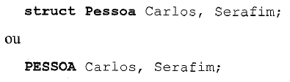
Estruturas Uso do Typedef
Permite criar um nome alternativo a tipos existentes, sejam eles tipos básicos , complexos, ou estruturas. Na prática, permitem abreviar a declaração de tipos complexos.
Podemos declarar as variáveis da forma convencional ou abreviada.
‹#›

Slide 13
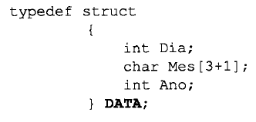

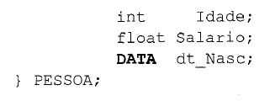
Estruturas Estruturas dentro de Estruturas
Uma estrutura pode conter, na sua definição, variáveis simples, vetores, ponteiros e inclusive outras estruturas.
Todos os tipos e estruturas utilizados na definição de uma nova estrutura devem ter sido previamente definidos.
DATA tem uma estrutura “Sem nome”
PESSOA tem a estrutura de s_pessoa
e inclui um campo DATA
‹#›

Slide 14
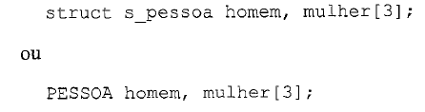
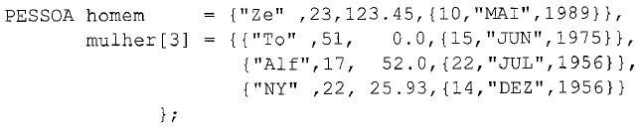

Estruturas Estruturas dentro de Estruturas
A inicialização dos campos de uma estrutura composta é realizada da seguinte forma:
Subestrutura
DATA
Para adicionar um dia a data de nascimento do homem.
‹#›

Slide 15
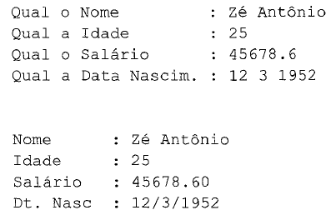
Estruturas Passagem de Estruturas para Funções
A passagem de parâmetros é realizada especificando o tipo da estrutura o seu typedef.
Como a passagem é sempre por valor, caso seja necessário modificar algum valor na estrutura, será necessário passar um ponteiro a estrutura.
Exemplo: Escrever um programa que:
i) faça o carregamento de (modifique) uma estrutura através de uma função. ii) Mostre o conteúdo da estrutura.
‹#›

Slide 16
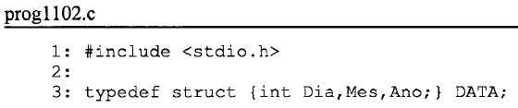
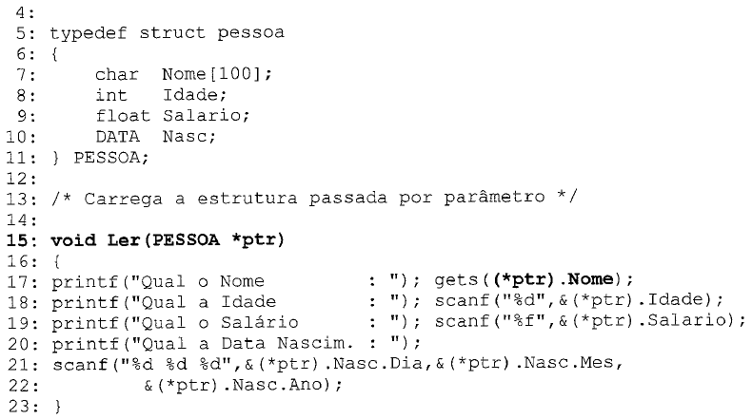
Estruturas Passagem de Estruturas para Funções
Para modificar o conteúdo de uma estrutura é preciso passar um ponteiro para a estrutura
Acesso aos campos da estrutura
‹#›

Slide 17
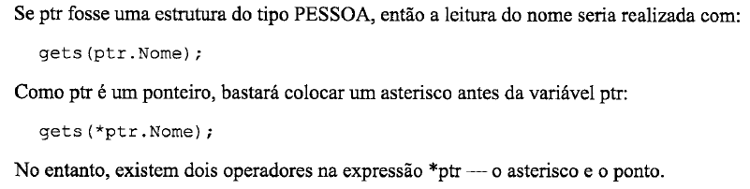


Estruturas Acesso aos campos de uma estrutura pelo ponteiro
A explicação da notação: (*ptr).nome é a seguinte:
O problema é que:
O operador ponto (.) tem precedência sobre ou asterisco (*)
Erro!
Acesso aos campos da estrutura
‹#›

Slide 18
Estruturas Acesso aos campos de uma estrutura pelo ponteiro
A expressão (*ptr).nome também pode ser escrita como:
(*ptr).nome
ptr->nome
‹#›

Slide 19
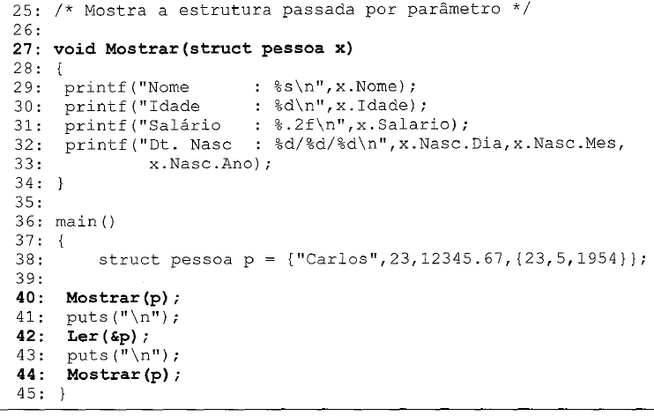
Estruturas Passagem de Estruturas para Funções
Para mostrar o conteúdo de uma estrutura a passagem de parãmetros é “normal”.
‹#›

Slide 20
Tópicos Diversos Tópicos Diversos
Tipos enumerados.- Mediante a palavra reservada enum, podem-se definir constantes numéricas, numeradas sequencialmente.
enum dias=(segunda, terca, quarta, quinta, sexta, sabado);
‹#›

Slide 21
Tópicos Diversos Tópicos Diversos
Estrutura union.- Estruturas especiais de notação semelhante as struct, porém, neste caso, os membros da estrutura compartilham o mesmo espaço de memória. Conhecidas como record variant. São pouco utilizadas.
union conjunto
{ char c;
int n;
float x;
}
union conjunto c1;
c1.x=12345.6;
‹#›

Slide 22
Tópicos Diversos Tópicos Diversos
Divisão de projetos em vários arquivos.- Apenas um dos arquivos terá a função main(), outros arquivos serão compilados de maneira independente, gerando o arquivo .obj que depois serão integrados em um único .exe após a linkagem.
Variáveis globais entre arquivos.- Declarada como global em um arquivo, pode ser acessada em outros arquivos mediante a palavra reservada extern.
extern int var;
extern char ch;
Funções static.- Permite definir funções que somente serão reconhecidas no arquivo onde foram escritas. Permite assim, definir funções com o mesmo nome.
Variáveis static.- Se declarada dentro de uma função, não é destruída após a função.
‹#›

Slide 23
Linguagem C Padrão C99
O padrão C99 é uma revisão do padrão ANSI 1989 da Linguagem C, foi reconhecido em 2000. Adicionando uma serie de recursos úteis a linguagem C, dentre eles temos por exemplo:
Declarações de Variaveis.- permite declarar variáveis em qualquer lugar do programa inclusive dentro de um comando for.
Tipo bool.- que admite valores true e false;
Tipo long long int.- que é um inteiro de 64 bits;
Arrays de Comprimento Variável.- Neste tipo de array, o número de elementos que o array poderá possuir pode ser especificado em tempo de execução do programa.
Obs. Vale observar que já existe o padrão C11 é uma revisão do padrão C99 da Linguagem C, foi reconhecido em 2011.
‹#›

Slide 24
Linguagem C Referências
Linguagem C . Completa e Descomplicada. Andres Backes, Segunda Edição. 2019. Editora Elsevier.
Linguagem C. Luis Damas. Décima Edição. Editora LTC. 2007.
‹#›

